Slide 1
MEDICINA MUNCII
Cursul VIII

Slide 2
Intoxicaţia profesională cu benzen. Etiologie. Patogenie. Tabloul clinic. Diagnosticul pozitiv. Diagnosticul diferenţial. Tratament. Profilaxie.
Intoxicaţia acută profesională cu monoxid de carbon. Etiologie. Patogenie. Tabloul clinic. Diagnosticul pozitiv. Diagnosticul diferenţial. Complicaţii. Tratament. Profilaxie.

Slide 3
INTOXICAŢIA PROFESIONALĂ CU BENZEN

Slide 4
Etiologie
A. Factorul etiologic principal: benzenul (C₆H₆);
- hidrocarbură aromatică, produs de distilare a gudronului de cărbune.
- lichid incolor;
- volatil, emite vapori mai grei decât aerul;
- liposolubil şi hidrosolubil;
- cu miros aromatic, plăcut,constituie risc de benzenomanie).
- se găseşte în amestecuri de solvenţi organici;
în amestec benzenul fiind mai volatil decât omologii săi, raportul dintre substanţe în soluţie nu se menţine şi în aer, raportul fiind în aer în favoarea benzenului.

Slide 5
B. Factori etiologici favorizanţi
- aparţinând de organismul uman:
* afecţiuni hepatice cronice;
* afecţiuni hematologice;
* alcoolism;
* subnutriţia;
* adolescenţi;
* femei;
- aparţinând de condiţii de mediu:
* temperatură ridicată în încăperea de lucru;
* prezenţa concomitentă a altor toxice pentru SNC şi hematopoetic;
* ventilaţie deficitară;
* lipsa echipamentului de protecţie.

Slide 6
C. Timp de expunere probabil până la apariţia intoxicaţiei:
- câteva ore sau zile, în intoxicaţia acută
- câteva luni - ani, în intoxicaţia cronică
D. Locuri de muncă, operaţii tehnologice, profesiuni expuse
- producerea benzenului:
* distilarea uscată a cărbunelui
* rafinării
- folosirea benzenului:
* materie primă sau intermediară în industria chimică de sinteză
* în industria farmaceutică
* în industria coloranţilor
* în industria explozibililor
* procese tehnologice în care benzenul este folosit ca solvent sau diluant

Slide 7
Patogenie
Pătrunderea în organism:
- pe cale respiratorie (principală);
- şi cutanată (secundară).
Circulaţie, distribuţie, localizare (organe ţintă):
- circulă în sânge legat de lipoproteine;
Biotransformare:
- la nivel hepatic este transformat în fenoli şi difenoli, substanţe mai toxice;
- se concentrează în măduva osoasă unde îşi exercită acţiunea;
- fenolii rezultaţi se elimină sub formă sulfo- şi glucuronoconjugaţi
- procesele de sulfoconjugare duc la o pierdere de sulf a organismului expus, având drept cosecință scăderea vitaminei C

Slide 8
Eliminarea din organism
- se elimină ca atare pe cale respiratorie;
urinară şi sub formă de fenoli liberi şi/sau conjugaţi.
Mecanisme de acţiune
- în intoxicaţia acută: acţiune narcotică şi iritantă
în intoxicaţia cronică:
* perturbarea mitozei duce la modificări cantitative şi calitative ale celulelor;
* atingere mielotoxică hipoplastică sau aplastică (leucopenie, trombocitopenie sau anemie)
* apar şi reacţii proliferative: clone anormale de tip leucemoid sau poliglobulie mai rar leucemii acute sau cronice,
Potenţialul toxic se menţine timp îndelungat, chiar după încetarea activităţii profesionale.

Slide 9
Tabloul clinic îmbracă două forme clinice: acută şi cronică.
A. Intoxicaţia acută
după inhalarea unor concentraţii crescute de toxic,
sindrom iritativ al căilor respiratorii superioare
sindrom ebrionarcotic, iniţial apare o stare de euforie, neglijarea pericolului şi continuarea expunerii;
în formele grave apar: cefalee, ameţeli, excitaţie psihomotorie, palpitaţii, tulburări de ritm, greţuri, vărsături, delir, halucinaţii.
exitusul apare prin: colaps periferic, fibrilaţie ventriculară, paralizia centrului respirator

Slide 10
B. Intoxicaţia cronică
- apare în urma absorbţiei timp îndelungat a unor concentraţii uşor crescute de toxic
- prezintă o periculoasă discordanţă între simptomatologia cu evoluţie insidioasă şi gradul lezării măduvei hematoformatoare
- faza de prebenzinism: macrocitoză semn precoce, reticulocitoză.
Manifestarea cronică (benzinismul propriu-zis):
- manifestări de tip astenic şi neurovegetativ (ameţeli, greţuri, palpitaţii, stare ebrioasă şi euforie)
- în timp apar fenomene mai grave, realizând tabloul de encefaloză toxică
- sindrom infecţios (datorat leucopeniei, scăderii sau lipsei de apărare)
- sindrom hemoragipar (trombocitopenie)
- sindrom anemic
Alte manifestării cronice: anemie aplastică, leucemii acute sau cronice

Slide 11
Diagnosticul pozitiv
A. Stabilirea expunerii profesionale la benzen (subiectiv și obiectiv)
B. Tabloul clinic: - simptome şi semne din sindroamele amintite.
C. Examene de laborator şi paraclinice:
a. indicatori de expunere:
- creşterea fenolilor în urină
- aberaţii cromozomiale.
b. indicatori de efect biologic:
- hemograma: reticulocitoză, indicator de regenerare a măduvei (prebenzinism); anemie, leucopenie, trombocitopenie
- timpi coagulare şi sângerare, prelungiţi
- mielograma arată: fenomene hiperplazice urmate foarte curând de aspecte de mielopatie involutivă, denotă insuficienţă medulară

Slide 12
Tratamentul
A. În intoxicaţia acută, urgenţă medicală:
- întreruperea definitivă a contactului cu benzen prin scoaterea bolnavului din mediu impurificat;
- îndepărtarea hainelor şi spălarea tegumentelor;
- dezobstruarea căilor aeriene;
- oxigenoterapie;
- respiraţie asistată dacă ventilaţia alveolară este insuficientă;
- stimulente ale centrului respirator;
- administrarea de antiaritmice, în caz de extrasistole sau fibrilaţie atrială (perfuzii cu xilină sau propranolol);
- menţinerea echilibrului hidroelectrolitic;
- antibiotice pentru prevenirea complicaţiilor infecţioase.

Slide 13
B. În intoxicaţia cronică nu există o medicaţie specifică:
- tratament etiologic: întreruperea contactului cu benzenul;
- tratament patogenic:
* trofice hepatice, pentru buna desfăşurare a proceselor de sulfo- şi glucuronoconjugare
* vitaminoterapie: B₁, B₆, B₁₂, C, PP;
* medicamente cu sulf: hiposulfit de sodiu, cisteină, metionină;
* antibioterapie, pentru combaterea complicaţiilor infecţioase;
* în anemii grave: transfuzii repetate, masă trombocitară, uneori transplant medular;
- tratament simptomatic.

Slide 14
Profilaxie
A. Măsuri tehnico-organizatorice
- eliminarea benzenului din procesele tehnologice şi înlocuirea lui unde este posibil cu substanţe mai puţin toxice (solvenţi organici: toluen, xilen, ciclohexan, tricloretilenă etc.);
- legea protecţiei muncii interzice folosirea benzenului şi a produşilor conţinând benzen, ca solvenţi şi diluanţi cu excepţia operaţiilor efectuate în recipiente închise sau prin alte procedee prezentând aceleaşi condiţii de securitate.
- izolarea şi ermetizarea instalaţiilor în care se foloseşte benzen;
- utilizarea echipamentului de protecţie

Slide 15
B. Măsuri medicale
Recunoaşterea riscului de intoxicaţie cu benzen
Examenul medical la angajarea în muncă efectuat conform legislatiei
Contraindicaţii medicale: afecţiuni hematologice, sindroame hemoragipare, boli cronice ale parenchimului hepatic, boli ale sistemului nervos central
Controlul medical periodic efectuat conform legislatiei
Educaţia pentru sănătate
* respectarea regulilor de igienă individuală la locul de muncă;
* evitarea spălării mâinilor şi echipamentului de protecţie cu benzen;
* alimentaţie raţională şi bogată în vitamine;
* purtarea corectă a echipamentului de protecţie;
* conştientizarea necesităţii prezentării la medic la apariţia unor tulburări subiective

Slide 16
INTOXICAŢIA PROFESIONALĂ ACUTĂ CU MONOXID DE CARBON

Slide 17
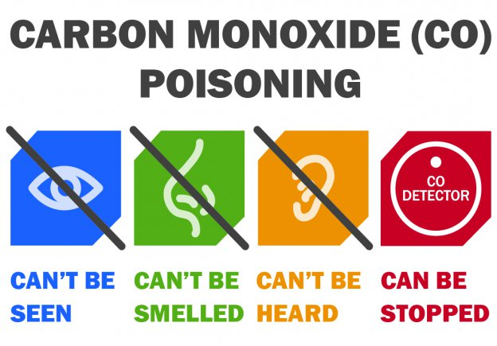
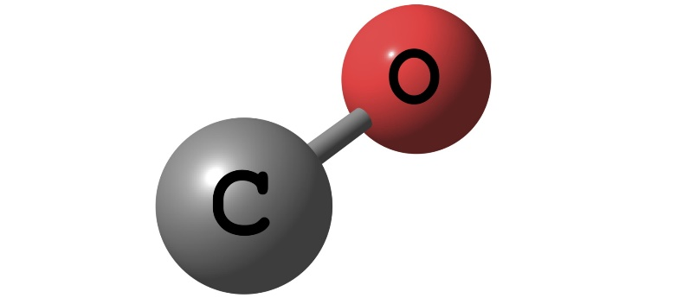
Etiologie
A. Factorul etiologic principal
- monoxidul de carbon (CO) este un gaz:
* incolor;
* inodor;
* neiritant;
* nu prezintă proprietăţi avertizatoare ceea ce îi măreşte periculozitatea;
* cu o densitate apropiată de cea a aerului (0,967

Slide 18
B. Factori etiologici favorizanţi
- aparţinând de organismul uman expus:
* efort fizic intens, prin hiperventilaţie
* existenţa unor afecţiuni ale sistemului nervos central
* afecţiuni ale aparatului respirator producătoare
* boli ale aparatului cardiovascular (cardiopatie ischemică)
* tinerii, femeile, vârstnicii
* anemii
* fumatul
* creşterea metabolismului (hipertiroidie)
- aparţinând de condiţiile de mediu concomitente:
* temperaturi ridicate în zona de muncă (hiperventilaţie)
* expunere concomitentă la alte substanţe iritante
* ventilaţie deficitară etc.

Slide 19
C. Timp de expunere probabil până la apariţia intoxicaţiei acute: minute-ore.
D. Locuri de muncă, operaţii tehnologice, profesiuni expuse
* operaţiile în cursul cărora sunt arse materiale care conţin carbon (cărbune, lemn, gaze naturale, păcură sau orice substanţă organică) atunci când arderea se face incomplet.
* tuneluri prost ventilate;
* cocserii;
* mineri, turnătorii, sudori, tractorişti, şoferi, pompieri
* forje;
* tratamente termice;
* rafinării de petrol;
* garaje (gazul de eşapament conţine CO;
* incineratoare;
* atelierele de reparaţie pentru motoarele auto;

Slide 20
Patogenie
A. Pătrunderea în organism
- pătrunde în organism numai pe cale respiratorie, neavând nici o acţiune iritantă asupra aparatului respirator.
B. Circulaţie, distribuţie, localizare (organe ţintă)
Trece în sânge în acelaşi mod ca şi oxigenul, cu un coeficient de difuziune ceva mai mic prin membrana alveolo-capilară.
C. Biotransformarea - nu suferă procese de biotransformare.
D. Eliminarea din organism
- numai pe cale respiratorie

Slide 21
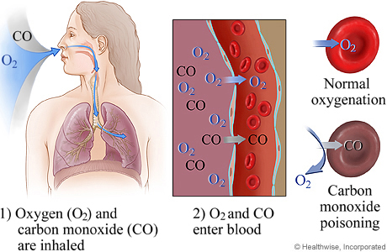
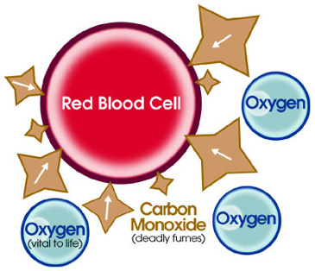
E. Mecanisme de acţiune
- monoxidul de carbon acţionează competitiv cu oxigenul asupra hemproteinelor din sânge (hemoglobina) formând carboxihemoglobina;
- hemoglobina prezintă o afinitate mult mai mare pentru CO (de 250-300 ori) decât pentru oxigen;
- carboxihemoglobină, reduce capacitatea sângelui de a transporta oxigenul către ţesuturi, ducând la hipoxie.
- carboxihemoglobina constă dintr-o combinaţie laxă, reversibilă;

Slide 22
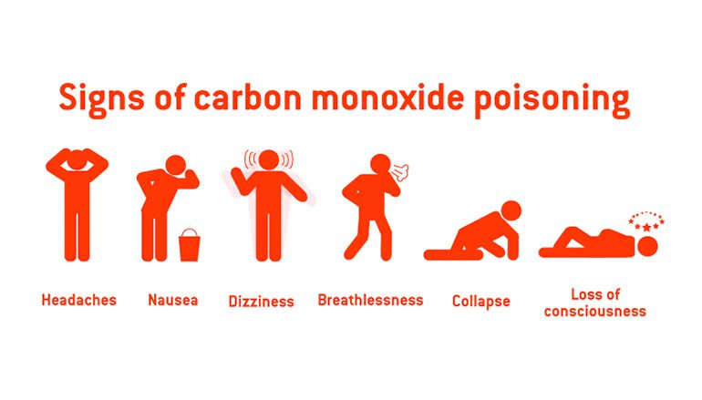
Tabloul clinic
Primele simptome apar la o concentraţie a carboxihemoglobinei de 18-20%:
- cefalee uşoară care devine intensă, frontală şi bitemporală, cu caracter pulsatil, senzaţie de constricţie în regiunea frontală;
- ameţeli, cu tulburări de echilibru;
- senzaţie de oboseală;
- vasodilataţie cutanată;
- dificultate în raţionament şi tulburări de atenţie;
- palpitaţii de efort;
- senzaţia de construcţie toracică.

Slide 23
La concentraţii ale carboxihemoglobinei de 30-40% fenomenele se agravează şi se însoţesc de:
- cefalee violentă, cu aceleaşi localizare şi caractere (pulsatil şi constrictiv);
- greaţă însoţită de vărsături, dacă bolnavul se află în perioada postprandială;
- slăbiciune a musculaturii (căderi);
- tulburări de vedere.
La concentraţii ale COHb de 50% sincopa este posibilă:
- vederea, auzul şi percepţia sunt profund tulburate;
- creşte frecvenţa pulsului şi a respiraţiei;
- dinamica fenomenelor psihice este încetinită;
- reducerea treptată a forţei de contracţie musculară la nivelul membrelor inferioare, care, în final, împiedică părăsirea locului de muncă.

Slide 24
La concentraţii de 60% ale carboxihemoglobinei apar:
- pierderea conştienţei în mod rapid;
- respiraţie accelerată, superficială, neregulată (Cheyne-Stokes);
- convulsii intermitente;
- pulsul tahicardic, slab, scăderea tensiunii arteriale;
- uneori bolnavii sunt agitaţi, cu trismus şi în opistotonus.
La concentraţii ale carboxihemoglobinei de 60-70%:
- moartea este iminentă prin deprimarea activităţii cardiace şi respiratorii;
La peste 70% carboxihemoglobină moartea este rapidă.

Slide 25
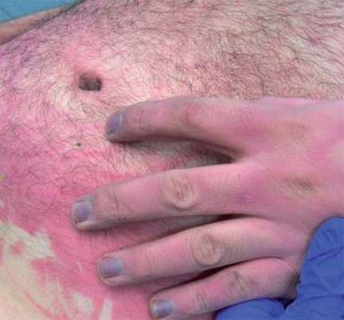
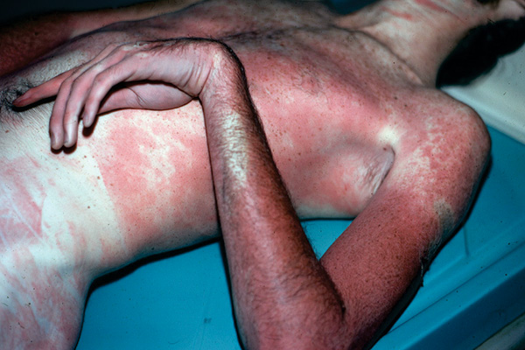
Examenul obiectiv:
- la nivelul tegumentelor (mai ales în cazurile cu pierderea conştienţei):
- cianoza, mai rar paloare;
- coloraţia clasică, cireşie: când COHb depăşeşte 70%;
- tegumentele prezintă plăci de culoare roşie, bine delimitate, pe care se dezvoltă flictene ce evoluează spre escare (deseori diagnosticate eronat drept arsuri);

Slide 26
- alte leziuni cutanate: papule, echimoze, edeme localizate, induraţii;
- la nivelul mucoaselor: sufuziuni conjunctivale şi hiperemia faringiană;
- aparat cardiovascular: tahicardie, tulburări de ritm
- tulburările neurologice sunt prezente în formele comatoase

Slide 27
Diagnosticul pozitiv
A. Stabilirea expunerii profesionale la monoxid de carbon
a. subiectiv: anamneza profesională;
b. obiectiv: determinări de CO în aerul locurilor de muncă.
B. Tabloul clinic
- simptomele şi semnele amintite, nu lipsesc cele din partea SNC.
C. Examene de laborator şi paraclinice
- carboxihemoglobina (cu valori de peste 18 - 20%).

Slide 28
Evoluţie
- intoxicaţiile acute în urma expunerii de scurtă durată, fără pierderea conştienţei nu provoacă în general efecte patologice persistente;
- intoxicaţiile acute cu durata comei de 24-72 ore şi mai mult, fac posibile apariţia sechelelor neuropsihice;
- prelungirea comei după ce concentraţia de carboxihemoglobină a scăzut sub 50% indică existenţa unei lezări hipoxice a encefalului.

Slide 29
Complicaţii
- ale aparatului respirator: edem pulmonar acut, infarctul pulmonar
- leziuni renale şi hepatice: nefroză acută prin mioglobinurie
- neurologice centrale şi periferice
- complicaţii cardiovasculare
complicaţiile tardive neuropsihice
Sechelele intoxicaţiei acute cu monoxid de carbon:
- cele mai frecvente sunt cele neuropsihice

Slide 30
Prognosticul
- bun în cazurile fără pierdere de conştienţă, mai ales la tineri;
- rezervat când apar semne neurologice.
Tratamentul
A. Tratamentul etiologic
- întreruperea absorbţiei de toxic pe cale respiratorie prin scoaterea imediată a bolnavului din zonă;
Atenţie la salvatori să nu se intoxice.
- respiraţia artificială, dacă nu respiră sau are o respiraţie superficială şi neregulată
B. Patogenic
- oxigenoterapie la concentraţia COHb de 40-50%;
- în intoxicaţiile grave bolnavul trebuie supravegheat pentru depistarea complicaţiilor şi tratarea lor

Slide 31
Profilaxia
A. Măsuri tehnico-organizatorice
- evitarea producerii CO în diferite faze ale procesului tehnologic
- ermetizarea, etanşeizarea şi izolarea surselor generatoare de CO
- ventilaţie corespunzătoare locală şi generală
- odorizarea gazelor ce conţin CO
- controlul sistematic al concentraţiilor CO în mediul de muncă
- dispozitive de protecţie individuală

Slide 32
B. Măsuri medicale
- recunoaşterea riscului profesional:
- examenul medical la angajare în muncă
Contraindicaţii medicale:
- afecţiuni cronice ale sistemului nervos central
- epilepsia
- boli cronice ale aparatului cardiovascular
- anemii
- controlul medical periodic
- educaţia pentru sănătate:
- necesitatea de a părăsi locul de muncă, înainte ca impotenţa funcţională a membrelor inferioare să nu mai permită acest lucru.

